Slide 1
I després de l’eso?...

Slide 2
El primer pas i el més important de tots:
ESTUDIAR per tal d’aprovar i obtenir el títol de
GRADUAT
EDUCACIÓ SECUNDÀRIA OBLIGATÒRIA

Slide 3
Orientació acadèmica i professional
TUTORIA
Qüestionaris d’interessos i capacitats (3r)
Qüestionaris Departament. Programa Orienta’t (4t)
Xerrada d’itineraris.
Xerrada batxillerats.
Entrevistes individuals amb tutor/a i Orientadora educativa.
altres
Orient pro. Programa orientació
Ajuntament de Pineda de Mar.
Jornada Orientació Cicles Formatius Alt Maresme.
Reunió informativa als pares.

Slide 4
ITINERARIS DESPRÉS DE L’ENSENYAMENT SECUNDARI OBLIGATORI
APROVA L’ESO
NO APROVA L’ESO
CFGM
Programes de formació i inserció
Formació ocupacional
BATXILLERAT
CFGS
PAU
Nota de tall
UNIVERSITAT Grau/Master
MÓN LABORAL

Slide 5
CICLES FORMATIUS
Famílies professionals
CFGM i CFGS
Hi ha més de 150 títols.
Famílies: Activitats físico-esportives,
hoteleria i turisme, sanitat , serveis a
la comunitat…
Durada
Majoritàriament són 2 cursos.
Tipus d’ensenyament:
Ensenyament teòric-pràctics.
Pràctiques a les empreses.

Slide 6
BATXILLERAT
Hi ha tres modalitats:
Arts (Història i fonaments de les arts)
Ciències i tecnologia (Matemàtiques)
Humanitats i ciències socials (llatí /
matemàtiques aplicades a les ciències socials)
Hi ha matèries comunes i matèries de modalitat.

Slide 7
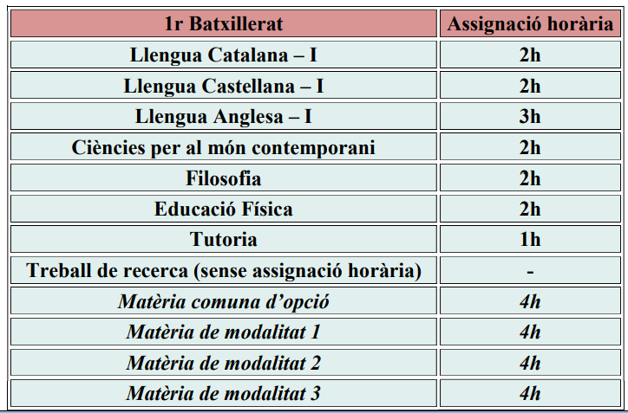
BATXILLERAT INS PINEDA
Distribució currículum

Slide 8
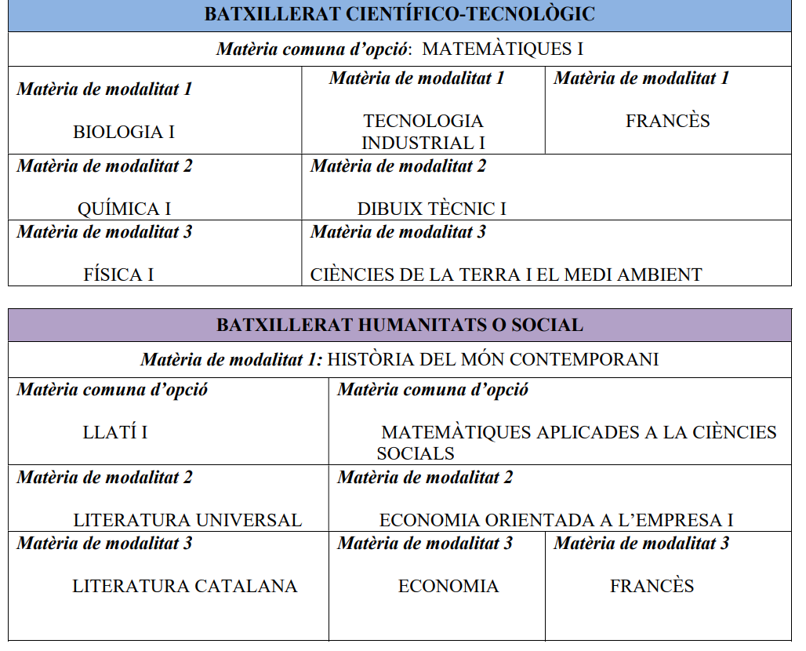
MODALITATS
Distribució currículum

Slide 9
PROVES D’ACCÉS a la universitat
Fase general ( validesa indefinida)
- Llengua catalana
- Llengua castellana
- Llengua estrangera
- Història /Filosofia
- Una matèria de modalitat (a triar per l’alumne)
Fase específica (validesa de dos cursos)
- L’alumnat podrà examinar-se de qualsevol
de les matèries de modalitat de segon de
batxillerat, llevat l’escollida a la fase general.

Slide 10
ADRECES D’INTERÈS
T ria Educativa
http://triaeducativa.gencat.cat
Estudiar a Catalunya http://queestudiar.gencat.cat/ca/index.html
Estudis graus universitaris. http://universitats.gencat.cat/ca/inici
PAU. Proves d’accés a la universitat; notes de tall
http://universitats.gencat.cat/ca/preinscripcio/llistes_i_notes/

Slide 11
Dates clau
Preinscripció batxillerat i cicles formatius
- 11 al 17 de maig
Preinscripció PROGRAMES DE FORMACIÓ I INSERCIÓ
- 10 al 21 maig

Slide 12
Xerrades informatives
INS PINEDA DE MAR
Batxillerat: 3 de maig a les 18h
INS JOAN COROMINES
Cicles formatius. Cal demanar cita prèvia.
INS BISBE SIVILLA
Cicles formatius. Cal demanar cita prèvia. (937661201)
INS RAMON TURRÓ.
Jornada portes obertes virtual: 28 d’abril a les 19h. (enllaç a la seva pàgina web)

